Slide 1
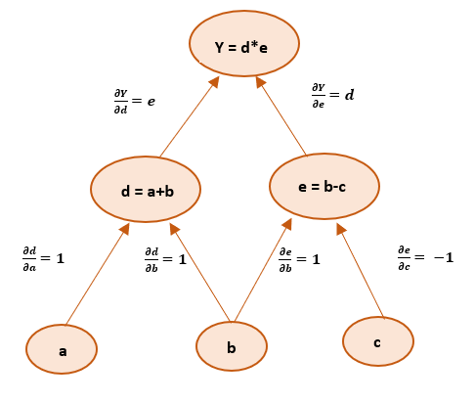
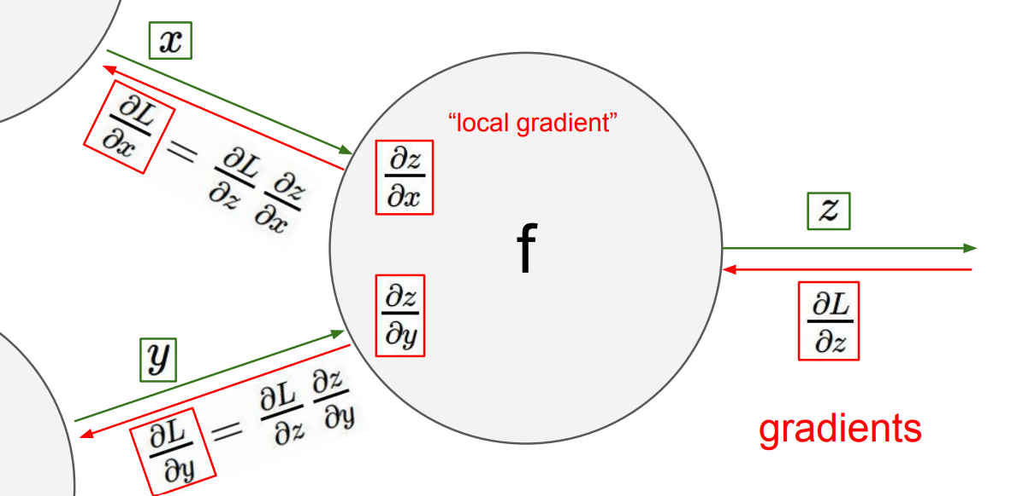
Pytorch
Deep learning framework
Computational graphs를 쉽게 구성, 계산할 수 있게 도와준다
GPU에서 효율적으로 실행할 수 있다
Computational graphs
수학적 표현을 나타내는 데 사용하는 그래프
forward propagation: 순서대로 수식을 계산
backward propagation: 역방향으로 gradients를 계산
→ chain rule을 따른다!
a에 대한 Y의 미분=
d에 대한 Y의 미분*a에 대한 d의 미분
→ a가 Y에 미치는 영향
CS231n 4강
https://www.geeksforgeeks.org/computational-graphs-in-deep-learning/

Slide 2
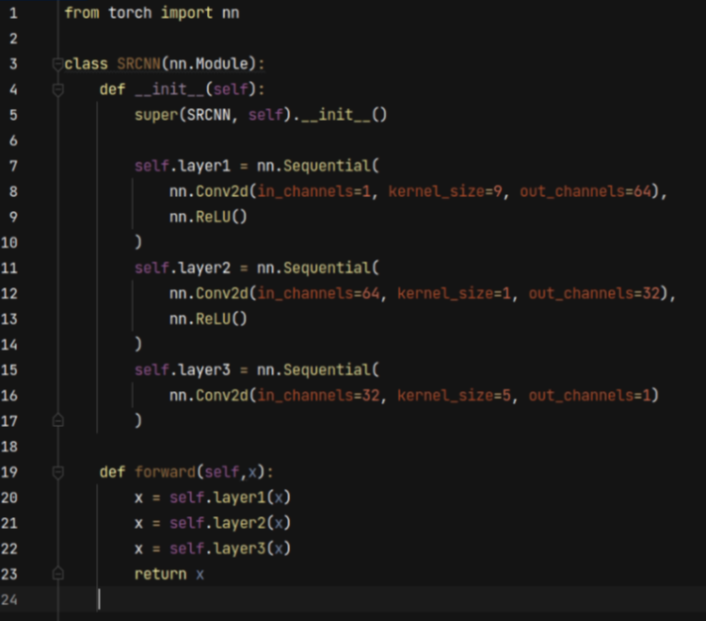
SRCNN
SRCNN 구현 단계
입력 데이터 정의하기
Training: 원본 이미지(label)
Training: 원본 이미지의 저해상도 sub-images
Test: 원본 이미지
Test: 저해상도 이미지
데이터를 사용하기 위한 사전 작업들…
Train 데이터와 validation 데이터 분할
Dataset, Data Loaders
모델 구성하기
Conv 레이어, forward 구현
nn.Conv2d():
3d 컨볼루션 연산인데 왜 함수는 2d인가?
→channel 차원에서는 fully connected이고 x축과 y축을 따라 슬라이딩하기 때문

Slide 3
SRCNN
SRCNN 구현 단계
Training
준비
Batch size, epochs, learning rate
Optimizer, loss function
PSNR, SSIM…
Train 함수와 validate 함수 구현
→ Validation은 하이퍼파라미터를 tuning하기 위함이므로 역전파를 하거나 파라미터 업데이트를 하지 않음
Training을 하여 최적의 결과를 내는 하이퍼파라미터를 구할 수 있다.
Test
테스트를 하기 전에 이미지를 normalize함

